Slide 1
PŘÍRODA A VĚCI Přirozenost vše živí
Zdeněk Kratochvíl pro seminář 27. 5. 2023
Katedra filosofie a dějin přírodních věd
Přírodovědecká fakulta UK

Slide 2
Téma se dlouho rodilo jako 3. verze Filosofie živé přírody.
Vytříbilo se díky vynechání Aristotela, Heideggera a podobných, už se s nima (ani) nehádám
Zůstal koncept přirozenosti, převzatý od Hérakleita a Hippokrata; obohacený o deklaraci naivního realismu a koncept odkouzlení a okouzlení.
Koncept uchopování zůstal a snad se víc vyloupnul. (To je taky jediný můj specifický termín, ostatní jsou obvyklé.)
Zůstaly i problémy vztahu části a celku, kontinuity světa, vztahu vnějšku a vnitřku.
Rozrostly se úvahy o poznávací redukci, zvláště o roli času a hmoty.
Totéž pokud jde o roli náhody, statutu přítomnosti jako křižovatky dění, a přirozenost jako zdroj plurality diskurzů, žánrů a oborů.

Slide 3
„Přirozeně“, to se lehko řekne, jenže: Přirozeně, nebo kulturně? (U živočichů se to pozná hlavně na jídle a pití, okolnostech sexu, místech vyměšování, na výchově mláďat, vztahu k nemocným.)
Pro obrat k přirozenosti nestačí odhodit kulturu a poznání, spíše naopak.
„Chráníme přírodu“ kvůli sobě, nebo kvůli ní?
Teď půjde spíš o „ochranu“ lidského myšlení a kultury před denaturací ideologiemi.
Úkol filosofie: Odkrývání nesamozřejmostí zdánlivě samozřejmých předpokladů.

Slide 4
Obsah knížky Příroda a věci:
O čem a jak, příroda a přirozenosti
Deklarace naivního realismu
Uchopování přirozeností (rukou, myšlením), odkouzlení a okouzlení
Část a celek, kontexty, vnějšek a vnitřek, svět
Chvála poznávací redukce a zlo jejího zapomenutí (od poetiky k fyzikálním veličinám a varování před ztotožněním redukce s přirozeností)
Strukturace prostoru
Strukturace času
Hmota ve zkušenosti, filosofii a vědě
Hmota, prostor a čas (zvláště hmota a čas)
Náhoda a nutnost, přítomnost jako křižovatka náhody a nutnosti
Poznatelnost živých bytostí a evoluce
Místo člověka v přírodě a iluze s tím spojené
Virtuální obrazy a jejich reálná účinnost
Mezi obrazy (pluralita diskurzů, uměleckých žánrů a vědních oborů jako různá uchopování přirozeností)

Slide 5
Φύσις ἐξαρκέει πάντα πᾶσιν.
Přirozenost ve všem vystačí všemu.
Hérakleitos C 2,15 = Hippokratés, De alimento 15

Slide 6
1. Příroda a přirozenosti
Slovo fysis překládáme jako přirozenost všude tam, kde umožňuje také plurál, tedy přirozenosti.
V užitích, která neumožňují plurál, ji překládáme slovem příroda.
Tak je tomu v nejstarších řeckých textech, modelové příklady jsou od Hérakleita a Hippokrata.
Jednotlivá přirozenost je buď opravdu individuální, nebo může být také odkazem ke skupině.
Každá z přirozeností vzniká a zaniká, dokonce vzniká jako zanikající a dovznikává až do svého konce.
Nevěřím na etymologie, leč je dobré vědět, že slovo přirozenost je postverbale od slovesa pro růst, a to růst kvalitativní, tedy rozvoj, nejen co do velikosti nebo množství. Něco jako výhonek.
Příroda je spíše základem a kontextem, zdrojem nevyčerpatelného koloběhu, podobně jako kosmos.
Záměrně pomíjím scholastickou linii, která přirozenost ztotožňuje s podstatou až druhovým určením.

Slide 7
1. 1 Časnost přirozeností
Vznikají a zanikají, nejsou věčné v metafyzickém (formálně logickém) smyslu, i když některé tady byly dávno před námi a nejspíš budou i dlouho po nás. Proto se podle řek, hor a hvězd orientujeme. Ty jsou v archaickém smyslu slova „věčné“, přestože zrovna řeky tečou, navíc pokaždé jinak.
Budeme se bavit o tom, co vzniká jakožto zanikající, věčnost necháme metafyzikům.
Řečtina ani nemá výraz pro „nadpřirozené“.
Přirozenost je také dějem, neboť metaboluje. Je procesem stávání se a zanikání, během něhož dosahuje charakteristických tvarů. Dispozice k tvaru bývá děděná, konkrétní tvar je také výsledkem interakce s okolím.
K časnosti všech přirozeností patří i jejich prostorová a hmotná dimenze.

Slide 8
1. 2 Jednotlivé přirozenosti
Jednotlivé přirozenosti rozpoznáváme podle charakteristického vzhledu, vlastností, chování a působení.
Kozu od pampelišky rozpoznám i bez biologického vzdělání. Věda pak zavede taxonomii, a to na základě určitých formalizovatelných parametrů.
Kamaráda většinou rozpoznám od jiných lidí i od nádraží.
Slovo přirozenost významem klouže mezi jevem, vlastností, způsobem chování, typem účinku, jednotlivcem, skupinou jedinců s určitou vlastností, druhem, obecnějším taxonem (a málem i přírodou jako celkem). Omezení významu pouze na taxon se teď vyhneme, přestože uchopování přirozeností je také základem taxonomie.

Slide 9
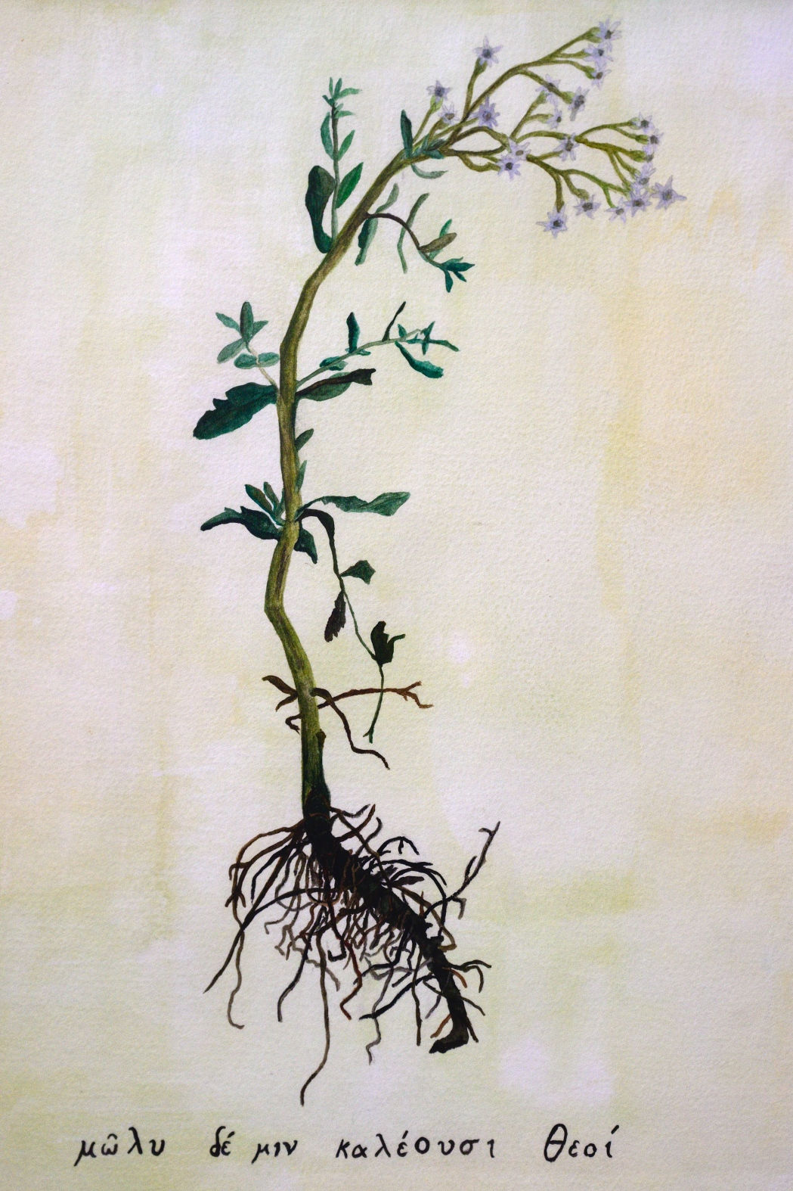
Rostlina, které bohové říkají móly
Odyssea X.303
(Namaloval ji Václav Paris, překladatel do angličtiny)
Hermés ji ukázal Odysseovi
a lektvarem z ní odprasečil jeho zakleté druhy.

Slide 10
2. Co je skutečné? Deklarace naivního realismu
Pokus o náhradu nejasného pojmu (objektivní) skutečnost, alias realita:
Kdybych nežil, byl by svět trochu jiný jen v okolí mé nynější existence, ale z větší vzdálenosti by se to nepoznalo, svět by byl skoro stejný, po nepatrném zaokrouhlení úplně stejný.
Resp.: Svět nepotřebuje, abych ho vnímal a „bral na vědomí“, i když některým přirozenostem to dělá dobře, zatímco jiným to vadí, většině je to fuk.
Touto deklarací je podpořeno i to, kvůli čemu novodobá věda užívá pojem „objektivita“, aniž bychom museli rozhodovat, co to je jiného než nezávislost na mně – a hlavně, aniž bychom museli mluvit o nějakém trapném subjektu! Co je skutečné, je na něm nezávislé! (To, co pozitivně myslíme subjektivitou, se snad ukáže jinak.)
(Problém je s tím názvem „naivní realismus“. Prý se už užívá, ale pro ještě naivnější představu, totiž že skutečnost je právě taková, jakou ji prožívám; málem taková, jakou si ji představuji, jakou si myslím, že je.)

Slide 11
3. Uchopování přirozeností
Na úrovni fysis platí, že „všechno souvisí se vším“. Tato věta je sice plná emočního náboje, ale nenese skoro žádnou informaci. Nenese víc informace než nepravdivá věta „nic nesouvisí s ničím“. Chceme ukazovat „jak“ a „kudy převážně“ se děje ono „všechno souvisí se vším“. Co s čím, z jakého hlediska a za jakých okolností.
Přirozenosti bývají podivně propletené jako podhoubí, rhizóma (viz Deleuze: Rhizome); taky v časové dimenzi, třeba rození. Ostrost a disjunktivní vydělení se těžko hledá, přestože některé vlastnosti jsou velice výrazné.
Pro jakýkoli kontakt, zvláště poznávací, musíme každou přirozenost nějak vydělit, zbavit části jejích kontextů, které pak musíme nahradit novými.
Zčásti je to vždy denaturace, někdy doslova.
Jindy „jen“ proběhne jiný metabolismus, než by „přirozeně“ proběhl. Proběhne v kuchyni, dílně, laborce.
Uchopujeme nejen rukama, ale už zaměřením pozornosti.

Slide 12
3. 1 Příklady zvěcňujícího uchopování přirozeností
Homérský příklad: Rozpozná rostlinu, utrhne, ukáže, udělá z ní lektvar, vyléčí jím.
Civilněji: Uvidím, utrhnu, uvařím, sním.
V krajním případě: Uvidím, chytím, vypreparuju nebo rozmixuju k analýze.
Nebo jemněji: Uvidím, chytím, dám do klícky, květníku nebo sbírky šutrů, pečuju o to.
Technologicky: Najdu, vytěžím, zpracuju, prodám, někdo z toho něco vyrobí.
Ve všech případech nutno zpřetrhané kontexty nahradit novými, jinak by šlo jen o devastaci. Díky novým kontextům může být část oněch uchopovací lupů v přírodě omluvena. Jinak bychom totiž nežili, ani nepoznávali. A zvířátka to dělají taky tak. A vše ostatní taky. Je to součást života i koloběhu všech přirozeností.
Nejměkčím uchopením je pozorování in vivo v přirozeném prostředí. U lidí tomu říkáme šmírování.
Každé uchopování přirozenosti ohrožuje, ale někdy při něm přirozenost projeví dosud netušené schopnosti.
Prostředí věcí je bezpečnější, ale občas nudné. (Muzeum jako sbírka věcí v jiném než původním kontextu.)

Slide 13
3. 2 Fixace jako iluze věčnosti
Kvalitně zafixovaný a dobře skladovaný preparát vydrží skoro beze změny mnohem déle než původní přirozenost, jejímž drsným uchopením byl získán. Preparát je trochu divná věc.
Fixace souvisí s poznávací redukcí.
Naměřená data i teorie, které vyjadřují naše poznání, se tváří nadčasově.
Kdybychom zafixovali svět, měli bychom nefunkční nápodobu věčnosti. Naštěstí to není možné.
Kdybychom zafixovali sebe, nejlépe v plné síle života, měli bychom strašidlo.
Navíc i preparáty vadnou, i když méně dramaticky, zato většinou i méně pohledně.
Také materiál, tedy důkladná uchopenina bývalých přirozeností, se časem „unaví“.
Přirozenosti v průběhu své existence dojíždějí jinak, dokonce i ty jen mírně uchopené, viz Mácha: „Já miluji květinu, protože uvadne, zvíře, že zahyne, a člověka, že zemře a nebude; poněvadž cítí, že zhyne navždy; já miluji, ba co více než miluji, já se kořím Bohu, protože není!“

Slide 14
3. 3 Odkouzlení a okouzlení
Uchopování muže mít v sobě cosi fascinujícího jako lov nebo objev. Přesto taky smutného až denaturujícího.
Zpracování úlovku nebo těžba – ale i poznávací redukce – také silně odkouzlují. Viz „hokynářský efekt“.
Vědecky popsaný svět není obydlen vílami, nemluvě o biochemickém výkladu erotiky. Kouzlo je pryč. Nemusí být pryč! Jednak může předvědecká dimenze dál žít po svém, jednak ta vědecká předvádí nová kouzla. Nejen technologická. Působí také v možnostech popisu světa. Třeba kvantový popis elektronu v atomu sice nemá estetiku a poetiku víl, ale je to cosi naprosto úžasného, mimo běžné představy. Uchopením ho poškodíme až zničíme, kvantový stav zkolabuje do hokynářské zdánlivé jednoznačnosti povrchu dění.
Je to cesta od přirozeností k zvěcnění a zpátky. Příroda to všechno unese, svět se nevyčerpá. Naše okolí však ano, možná i naše planeta.
K cestě od naivního okouzlení přes odkouzlení k novému okouzlení je potřeba kuráž. A taky odhad, kdy je lepší zůstat u toho naivního, a kdy se to poznávací odkouzlení zúročí nejen technologicky (nebo body v citačním indexu).
S poděkováním Ivanu Havlovi.

Slide 15
3. 4 Můžeme uchopit skutečnost samu?
Přirozenost umravňujeme a částečně denaturujeme zvěcňujícím uchopením. Z čehosi unikátního děláme věc, často tuctovou věc.
Ono totiž nejde „obejmout“ přirozenost bez toho, abychom ji tím změnili, totiž uchopili. Navíc tím měníme i sebe. Ve šťastném případě zakoušíme a poznáváme.
To věděl i romantik Novalis, viz Učedníci Sajští:
Adept zasvěcení chce obejmout skutečnost samu, ale obejme „jen“ pěknou dívku. To může být dobré až hodně dobré, ale očekávaní bylo jiné a nerealistické. Měla to být ta „jedna“ (fysis, skutečnost sama). Pochopitelně, kdyby to měla být každá z řady, bylo by to divné.
Přirozenost upoutává tím, že je „příkladem“ skutečnosti samotné, unikátní reprezentací světa. Uchopením ji ovšem zvěcníme na jednu z řady ochočených věcí, současně tím zvěcňujeme i sebe.

Slide 16
3. 5 Setkání s přirozeností
V nešťastném případě uchopíme horká kamna, prožijeme přitom specifickou zkušenost, a jsme na čas proměněni získanými puchýři, jak nás ta horkost uchopila.
Ve šťastném případě však při každém (většinou šetrném) uchopení zažíváme „tep skutečnosti“. Pokud vedle aktivity uchopování necháváme prostor pro reciprocitu, tak jsme současně uchopovanými, což může být špatně i moc dobře, podle toho, co potkáváme. Tohle platí v poznání i v erotice.
Setkání s přirozeností je branou skutečnosti, samozřejmě vždy za cenu zásahu do dotyčné přirozenosti i do svého vlastního života a myšlení. (To je snad ekvivalentem toho, co bývá vzýváno jako subjektivní v pozitivním smyslu slova.)
Zkušenost setkání je unikátní. Jako unikátní se vzájemně ukazují obě strany setkání. Mylně to vykládáme nějakou subjektivitou až solipsismem, což vyvyšuje jednu stranu (nás) a degraduje druhou.
K setkání s přirozeností může patřit i sdílení péče.

Slide 17
4. Část a celek, kontexty, vnějšek a vnitřek, svět
Části můžeme jednoznačně určit, pokud to zrovna umíme. Třeba složit střepy hrníčku. Ten je ovšem celkem jenom z hlediska těch jeho částí.
Celek není v našem dosahu jinak, než jako odkaz. Tu k většímu, tu k obecnějšímu, tu k bohatším a komplexnějším kontextům.
Vlastně bychom měli místo slova celek říkat „nad-část“.
Horizonty věcí jsou spojité, limitou toho je svět jako obecný kontext. (Tedy ne pouhá suma všech věcí.)
Kontexty si většinou představujeme prostorově, ale v reálu je to jen jedna z mnoha možností.
Zanedbáváme časové kontexty, tedy průběh až příběh.

Slide 18
4. 1 Zadní strany, povrch a vnitřek
Věci mají také zadní strany. I když nevěříme zrcadlu nebo svědectví druhého, tak máme zkušenosti spojitosti při obcházení nebo otáčení.
Povrch věcí je často specifický, i tam, kde nejde o klamný nátěr.
Vnitřek věcí je lákavý, viz šťourání do vos, ale můžeme o něm vědět jen nepřímo. Nejčastěji vytvořením takového nového povrchu (řezu), který dobře uchová stopy bývalého nitra. Viz Feynmanova úvaha o novém povrchu rozpůlené cihly.
Některé vnitřky jsou překvapivě jiné, viz hvězdy, achát nebo savci (viz Portmann).
Nitro v archaickém smyslu (splanchna) je vlastně obsah břicha a hrudníku.
V římské době a v novověku se nitro ctí. Zčásti je to iluze, zčásti výraz pro setkání s přirozeností.

Slide 19
4. 2 Metafora obklopování skutečností
Běžná v archaické době u lyriků i filosofů.
Je to naše základní nastavení „od přírody“. Žijeme díky dýchání, potravě, komunikaci.
Jsme jako prázdná černá krabička, do které však zvenčí vstupuje skutečnost.
Homérská metafora stopaře, který si všimne detailu (zbytek stopy, odlesk zbroje za vzdáleným křovím) a správně jej zasadí do kontextu.
Archilochos: skutečnost do nás vstupuje zvenčí jídlem, pitím, zrakem, sluchem… Jaký dají bohové vzduch, tak myslíme.
Meteorolog (nebo věštec) si všímá znamení ve vzduchu a umí z nich číst.
Hérakleitos to sdílí, ale Archilocha kritizuje, protože lidi prý stejně nemyslí.

Slide 20
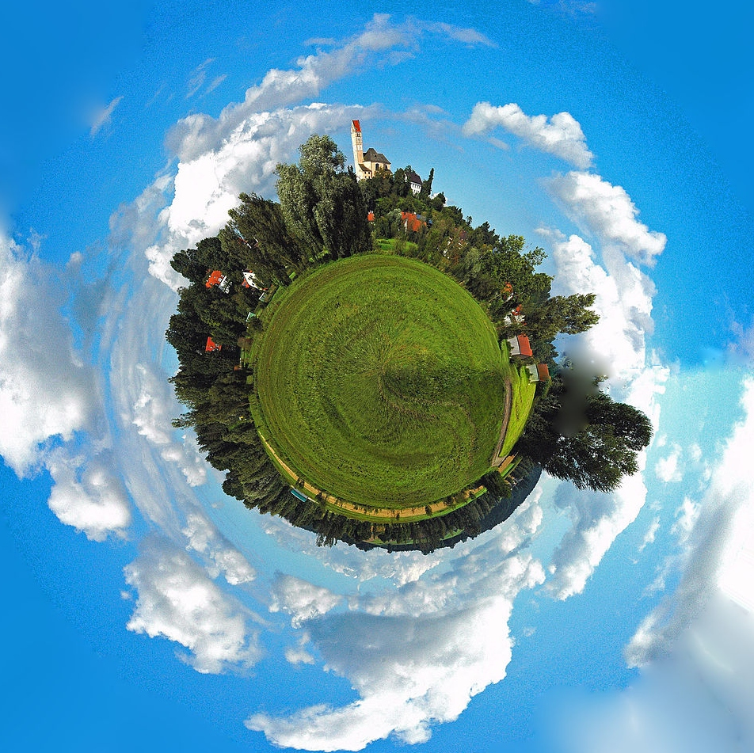
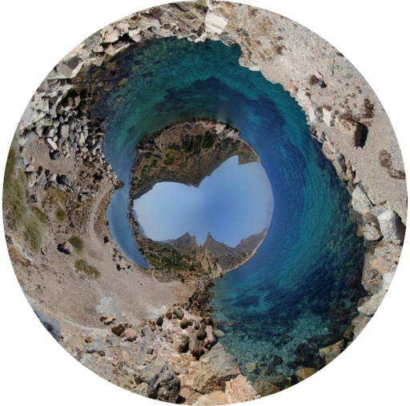
Všude kolem je svět – Všude kolem je tady
aaa

Slide 21
4. 3 Metafora soustředění, koncentrace
Hotová je v římské době u Plótína, v rámci emanačního schématu: Jedno, intelekt, duše, svět.
Málem analogie velkého třesku. Existence se vyzařováním postupně ředí.
Naštěstí probíhá i opačný proces: obrácení.
Pro člověka to znamená, že má svůj život (duši) obrátit k intelektu. Obraťte se, soustřeďte se!
V intelektu jsou v harmonické jednotě všechny ideje v platónském smyslu, tedy vzory věcí. Ten intelekt samozřejmě není náš.
Náboženské kontexty: obrácení, meditace, kontemplace.
Metafora soustředění zůstala i v novověku, přestože se proměnil koncem intelektu i idejí. „Soustřeďte se, nerozptylujte se“.
Příčetný člověk snad dokáže střídat otevřenost a soustředění, někdy dokonce dělat jedno skrze druhé.

Slide 22
4. 3. 1 Novoplatónské schéma emanace a návratu
Emanace, návrat (obrácení)
Je to zneužitelné k ideologii.
Intelekt soustředění
Duše rozptylování
Svět
Jedno

Slide 23
5. až 9. Poznávací redukce na fyzikální veličiny
Přirozenosti uchopujeme jako rozsažné, hmotné a časné (vznikají a zanikají, průběžně).
Velikost redukujeme na délku v metrech, hmotu na hmotnost v kilogramech, čas měříme v sekundách.
Víme, že tyto redukce jsou vhodné na určité fyzikální úlohy (zanedbáváme teď ostatní veličiny). Nic jiného od nich nečekáme.
Sktrukturu hmoty od krystalické po atomární vyložíme distribucí hmoty v prostoru, časnost jako průběh času.
Kant: Prostor a čas jsou apriorní formy našeho vnímání. Jako scéna a pořadí děje.
Čas zlobí, je to veličina jiného řádu než ostatní. Např. neumíme poměřovat minulé a budoucí sekundy.
Přesto i v klasické fyzice dává až zahrnutí času (dynamika) realistický model děje. Bez něho (kinematicky) nepopíšeme, že si lze přivodit bouli. Kinematický popis je jako video, které můžeme zastavovat a vracet. Zohledněním času se ocitáme v maketě děje, i když redukovaně. Viz zrychlení.

Slide 24
5. až 9. 1 Modely a skutečnost
Každý snad ví, že někam dál půjde déle, a že když přidá do kroku, bude tam dřív.
Nezbedný žák, který se špatně učí trojčlenky (soustavy dvou lineárních rovnic), často uskočí před autem šikovněji než pan učitel.
Šelma nadbíhá kořisti, aniž by formálně řešila trojčlenky obohacené o parametr cos α.
Přirozenost funguje spíše „analogově“.

Slide 25
5. až 9. 2 Čas a paměť
Usazeniny prezentují „záznam“, tedy paměť místa.
Jakákoli stopa v krajině je vlastně také paměťová. Tvar a zjev je pamětí, niternější dimenze paměti patří k intimitám přirozeností (letokruhy…).
Také hvězdy si pamatují své události, nesou jejich stopy, jsou hodně určené (svou a nejen svou) minulostí.
Savci mají pupek (středověcí malíři měli problém, jestli jej má mít i Adam).
Přítomnost je utkaná ze stop minulosti a otevřená budoucímu dění.

Slide 26
10. Přítomnost jako křižovatka náhody a nutnosti
Přítomnost je křižovatkou příběhů, křižovatkou náhod. Náhoda se stává nutností.
Viz můj (a Plútarchův a CH) otřepaný příklad Koza na křižovatce. Aneb po bitvě je každý generál.
Viz Sofoklovo (a už Hérakleitovo) pojetí osudu jako vítězné náhody.
Analogicky je tomu při kolapsu vlnové funkce: náhodné rozložení se stává nutností výskytu, dokonce nelokálně.
Ve zpětném ohlédnutí konstruujeme dějiny, někteří hledají jejich „směr“. Snad je lepší spokojit se s popisem historie, jinak nám hrozí ideologizace dění.
Ve výhledu občas umíme předpovídat, ale jen něco a relativně na chvíli.
Proč ne přesně a na dýl? Kromě naší malé znalosti taky principiální důvody:
Problém tří těles, bifurkační body, efekt motýlího křídla, princip neurčitosti.

Slide 27
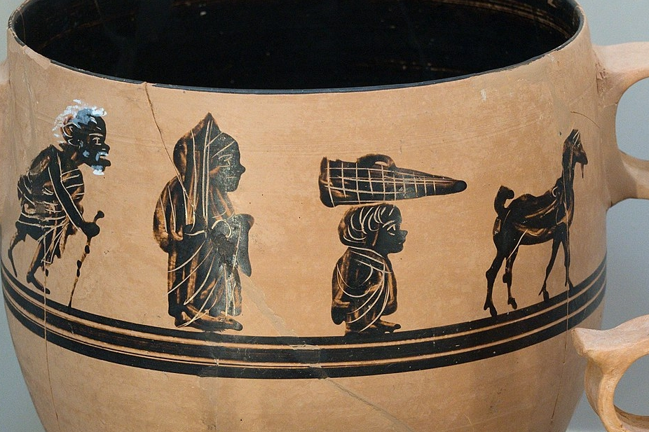
10. 1 Koza na křižovatce – neplecha v bifurkačním bodě
Vidíme na cesty, které se protínají v horském sedle, dál nevidíme. Umíme počítat trojčlenky dráhy, zanedbáváme nepravidelnosti. Spočteme, kdy se dva lidé nebo zvířata potkají.
Většinou se nestane nic a pokračují dál.
Občas se na křižovatce stane něco, co změní očekávané trajektorie za křižovatkou. Zpětně umíme i poté pohyb za křižovatkou racionálně vyložit. Ale ta událost (setkání) není předem popsatelná parametry dráhy před křižovatkou. Její popis je možný jen na základě parametrů, které jsme dříve neměli důvod v trojčlenkách zohledňovat.
Křižovatek (bifurkačních bodů) je na světě mnoho.

Slide 28
13. Virtuální objekty
Metafora pochází z optiky: virtuální obraz tvořený rozptylkou nevidíme, ale v optické soustavě mocně působí.
Zviditelněné formální objekty: obrazy, data, texty, peníze, „ideje“…
Tváří se nadčasově. Hmotné jsou jen díky svému nosiči (médiu).
Mají reálnou účinnost, ale až díky strojové nebo lidské individuální nebo sociální interpretaci nebo odezvě.
Obrázek na disku je návod pro CPU a GPU k vyslání kódu, na nějž monitor zareaguje vytvořením světelné struktury, kterou lidské oko vnímá podobně jako původní obraz. Je to užitečné.
Byt za miliony není postaven z milionů mincí.
Reklamní heslo spouští nákupní nebo voličskou akci, jen s malou závislostí na přirozenostech i věcech.
Čím méně vztahů k přirozenostem, tím masivněji se virtuální objekty uplatňují.

Slide 29
14. Mezi obrazy, nesouměřitelnost způsobů poznávání
Přirozenost není něčím „nad“ nebo „za“, ani „mezi“.
Přesto teď použiju metaforu, že nám ji více než stereoskopicky popisují různé diskurzy, od předvědeckého přes vědecké po umělecké a snad i náboženské.
Přirozenost toto vše živí, abychom to mohli produkovat nejen jako prázdné žvásty (to děláme taky).
Různé diskurzy se liší nejen „jazykem“ a způsobem adekvátní interpretace, ale navíc jsou také specifickými prostředky utváření a sdílení moci, společenské i ekonomické.
Jemnějším členěním diskurzů jsou vědecké obory, ale také obory umění, umělecké žánry, včetně například literárních žánrů v obvyklém slova smyslu.
Náležitost vědecké teorie a náležitost třeba pohádky, písničky nebo tance nejsou souměřitelné.
Jsou to různá zvládnutí (někdy i nezvládnutí) setkávání s přirozenostmi.

Slide 30
14. 1 Poznávací role vědy, imitace vědy a odklon od ní
Mnohdy nám i ne zcela dokonalá teorie umožňuje funkční orientaci.
Zato ujetá „idea“ vůdce mívá fatální následky.
Jan Neruda prý kdesi napsal, že kdo nic nezná, musí všemu věřit.
Dnes si bohužel část lidí představuje „kritické myšlení“ tak, že důvěřují jen tomu, co je v horizontu jejich chápání; hlavně tomu, co patří k tématům v jejich sociální bublině.
Bohužel to často ovlivňuje i veřejné rozhodování.
Tím se nehlásím k těm, co se vydávají za skeptiky, protože (spíše přestože) vědí, jak to je. Jen po vzoru starých skeptiků naříkám nad bujícími předpojatostmi ve vědě, nevědě i pavědě.

Slide 31
14. 2 Poznávací role předvědecké zkušenosti
Předvědecká zkušenost nám většinou stačí k orientaci na světě. Lidé řady kultur nic jiného neměli a občas byli celkem dobře živi, nemluvě o ostatních živáčcích (natož o „neživém“).
Domů obvykle trefím i bez mapy a ostatních vědeckých přístupů.
Při jídle ani znalci nezapínají epidemiologické, biochemické a toxikologické úvahy, pokud k tomu není důvod daný podezřením, varovnou neobvyklostí.
V netriviálních situacích nemusí předvědecká orientace stačit.
Mnohá udělátka dnes nevyžadují odborné porozumění. Mnohdy je dobře, že s nimi může zacházet i pitomec, ale občas to pak podle toho dopadne. (Bohužel často předpokládají zvyk odkoukaný ze society.)

Slide 32
14. 3 Poznávací role umění
Až na oboustranné výjimky, které mají spíše roli inspirace, nejde o to, že by umění mělo zastoupit roli vědy, nebo naopak. Jsou to svébytné cesty setkávání s přirozeností. Přesto uměním také poznáváme.
Umění je jiný způsob poznávání, jiný diskurz kultivace předvědecké zkušenosti, navíc různý v různých žánrech.
Společným motivem je setkání s přirozeností.
Jiný způsob sdělení a poznávání (oproti vědě) je nápadný v žánrech, které nepoužívají slova.
Mnohé astronomické fotografie jsou krásné, což oceňují i astronomové. Přesto si na nich všímají především jiných věcí. Trochu podobně, jako když restaurátor zkoumá pigment a strukturu malby.
U řady uměleckých žánrů, které pracují s textem, je riziko, že je kvůli společným znakům, totiž textu, budeme srovnávat s vědeckými texty, přestože to není souměřitelné. Stejně nesmyslný by byl i opačný postup, zkusit převést vědeckou zprávu nebo teorii na umělecké sdělení. Leda jako metaforu, někdy inspiraci, v absurdních žánrech pro povyražení. Existence styčných ploch ještě neznamená obecnou souměřitelnost.

Slide 33
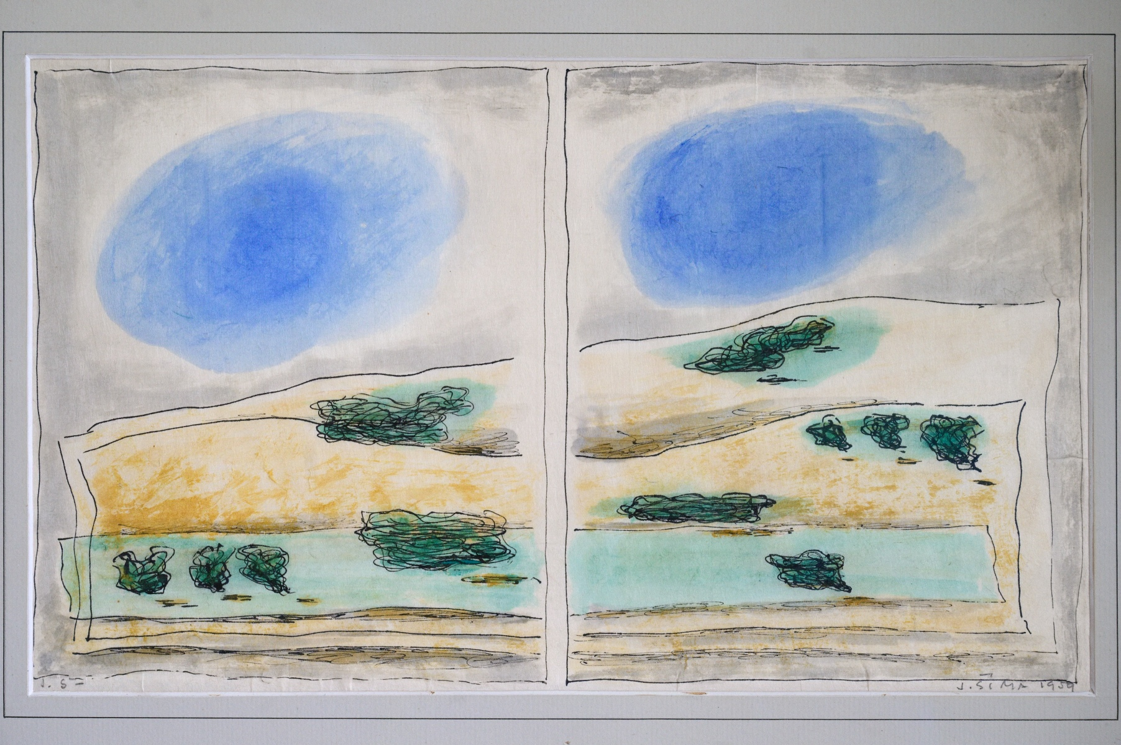
Přirozenost ve všem vystačí všemu. Φύσις ἐξαρκέει πάντα πᾶσιν.

